Slide 1
Карьера в
Альфа-Банке
Лучший работодатель России
по версии HeadHunter и Forbes

Slide 2
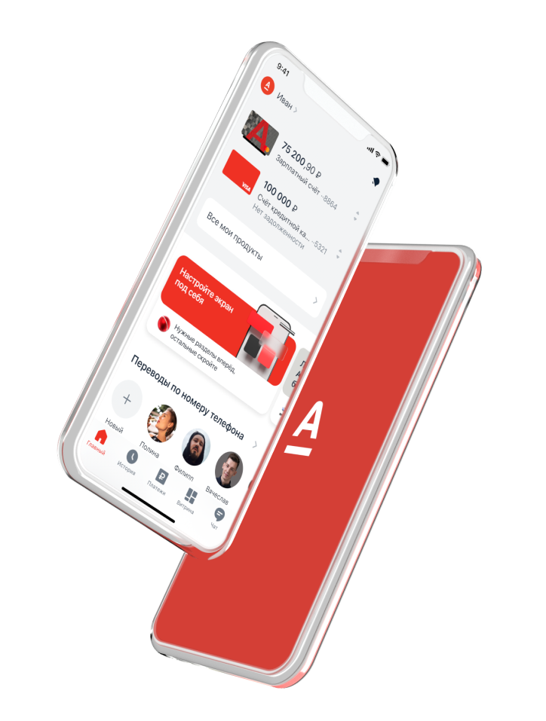
Альфа-Банк — крупнейший частный банк России
30+ лет
на рынке
28 тыс.
сотрудников
498 офисов
в России
19,8 млн
розничных клиентов
870+ тыс.
корпоративных клиентов
900 городов
с курьерской доставкой

Slide 3
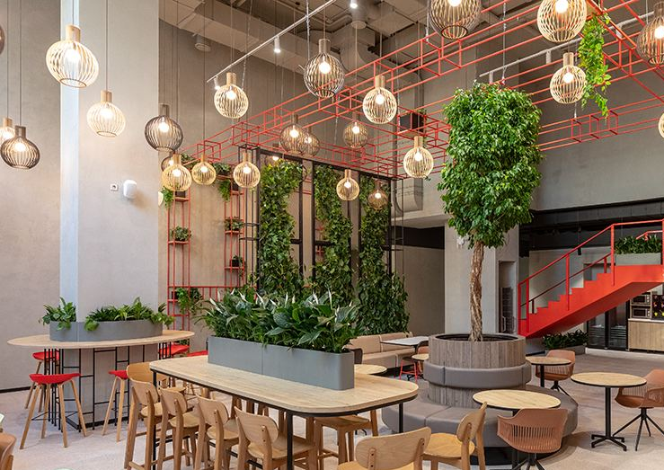
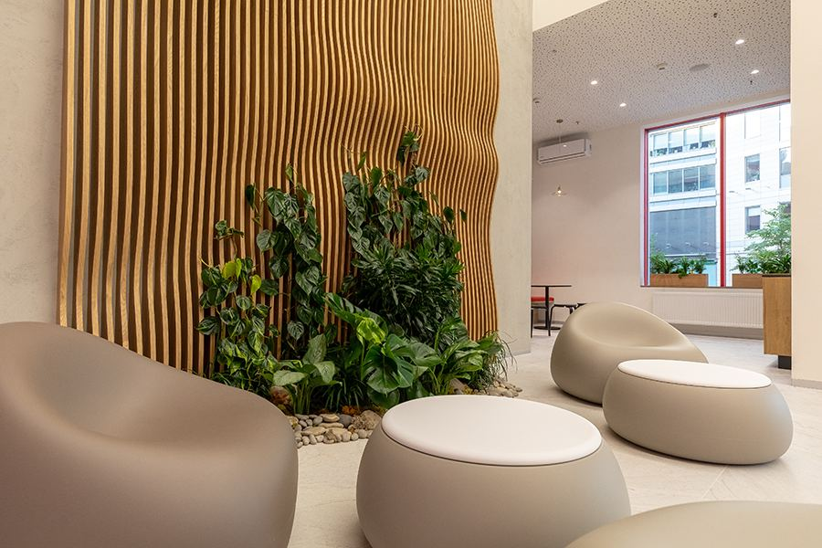
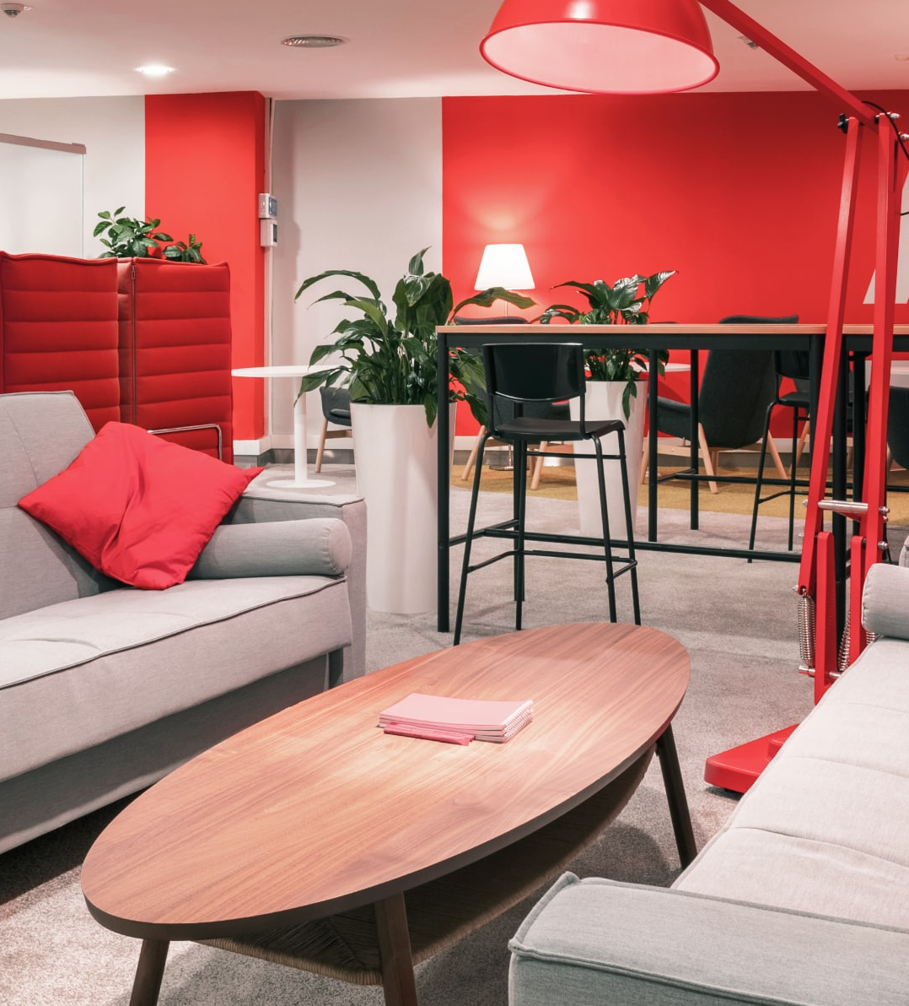
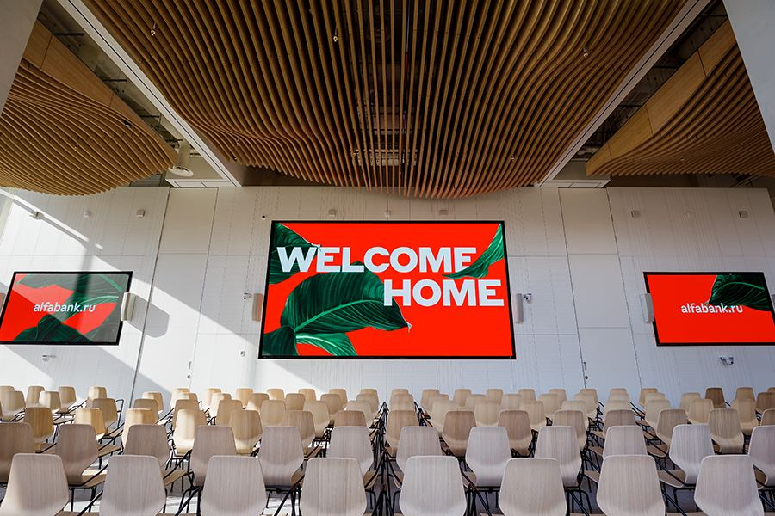

Slide 4
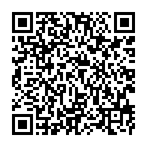
Начни карьеру в крупнейшем частном банке России
Что мы предлагаем?
Интересную работу в топ-3 лучших работодателей по версии hh.ru
Официальное трудоустройство в команду Альфа-Банка с первого дня
Стабильный доход: базовый оклад + ежемесячная премия
График работы: 5/2
Программу поддержки новых сотрудников в первые три месяца работы
Компенсация расходов на мобильную связь и транспорт
Комфортную адаптацию: вам будет помогать наставник, который будет сопровождать вас на первом этапе и научит, как лучше поступать в той или иной рабочей ситуации
Обучение за счёт компании: доступы к базе знаний, тренинги, бизнес-игры, корпоративным библиотекам
ДМС со стоматологией, оплачиваемый отпуск и больничный, корпоративный психолог
Скидки и льготы на продукты банка, обучение, технику, рестораны, спорт, отдых и развлечения
от 60 000 ₽ / месяц

Slide 5
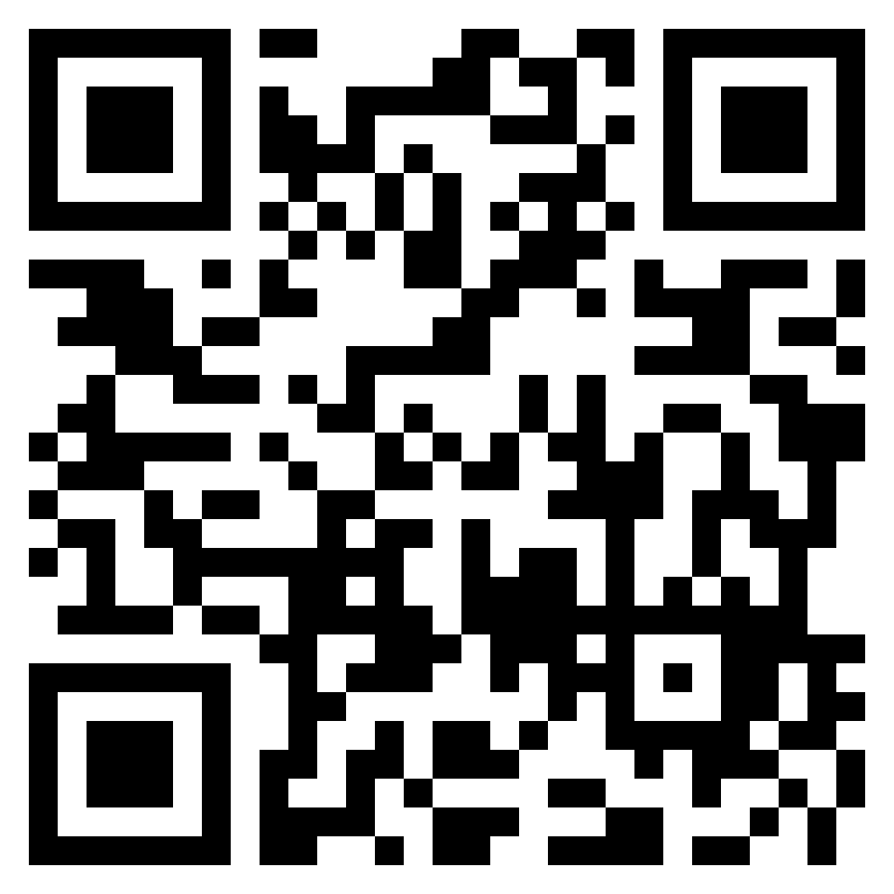
Реферальная программа для студентов
Рекомендуйте знакомым работу в банке и получайте вознаграждение 15 000 рублей за каждого сотрудника, трудоустроенного по Вашей ссылке на должность
«Менеджер прямых продаж (DSA)»
Кто нам подойдет?
Активные люди, готовые к разъездному характеру работы
Люди, у которых есть желание развиваться и зарабатывать
(если нет опыта — всему научим)
Что нужно сделать? 1. Получите персональную реферальную ссылку, пройдя регистрацию на сайте (сканируйте QR) 2. Отправьте свою персональную ссылку друзьям и знакомым 3. Друг должен прислать резюме, пройдя по вашей ссылке 4. Вы можете рекомендовать неограниченное количество кандидатов
Первые 30% от суммы вы получите после трудоустройства друга, оставшиеся 70% — после успешного прохождения новичком испытательного срока (3 месяца)
Сканируйте QR-код

